Slide 1
Сложение и вычитание дробей с разными знаменателями
6 класс, по УМК А.Г.Мерзляк

Slide 2
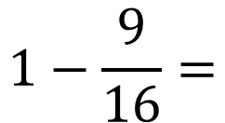


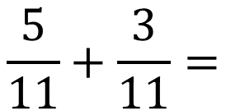
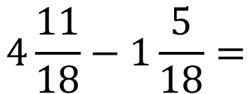


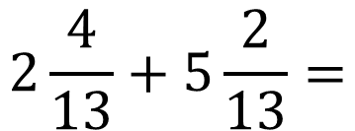
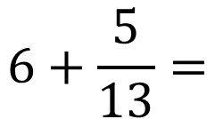
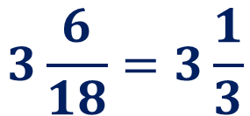
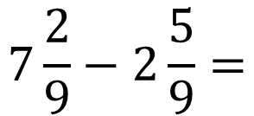
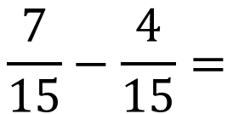
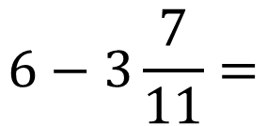

Вычислите:
$$\frac{5}{11}+\frac{3}{11}=$$
$$\frac{8}{11}$$
$$4\frac{11}{18}−1\frac{5}{18}=$$
$$3\frac{6}{18}=3\frac{1}{3}$$
$$\frac{7}{15}−\frac{4}{15}=$$
$$\frac{3}{15}=\frac{1}{5}$$
$$1−\frac{9}{16}=$$
$$\frac{7}{16}$$
$$6+\frac{5}{13}=$$
$$6\frac{5}{13}$$
$$6−3\frac{7}{11}=$$
$$2\frac{4}{11}$$
$$2\frac{4}{13}+5\frac{2}{13}=$$
$$7\frac{6}{13}$$
$$7\frac{2}{9}−2\frac{5}{9}=$$
$$4\frac{6}{9}=4\frac{2}{3}$$

Slide 3
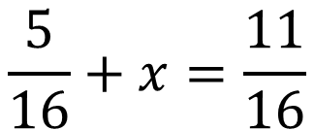
Решите уравнение:
$$\frac{5}{16}+x=\frac{11}{16}$$
$$\left(\frac{17}{28}−x\right)−\frac{11}{28}=\frac{3}{28}$$

Slide 4
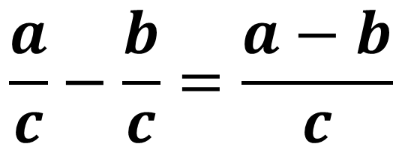
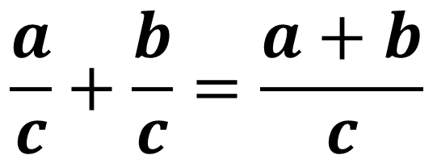
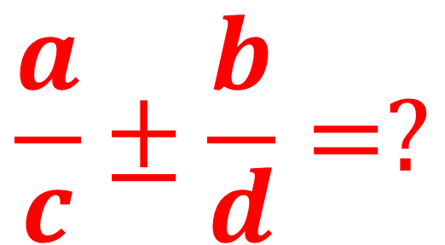
Правила сложения и вычитания дробей с одинаковыми знаменателями
$$\frac{a}{c}+\frac{b}{c}=\frac{a+b}{c}$$
$$\frac{a}{c}±\frac{b}{d}=?$$
$$\frac{a}{c}−\frac{b}{c}=\frac{a−b}{c}$$

Slide 5
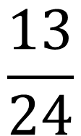
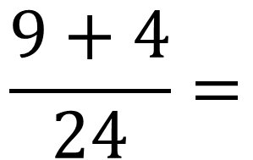
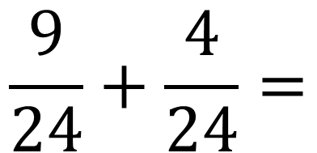
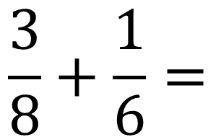
Правила сложения и вычитания дробей с разными знаменателями
$$\frac{3}{8}+\frac{1}{6}=$$
$$\frac{9}{24}+\frac{4}{24}=$$
$$\frac{9+4}{24}=$$
$$\frac{13}{24}$$
2
4
2
3

Slide 6
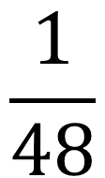
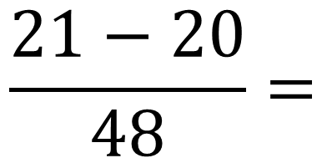
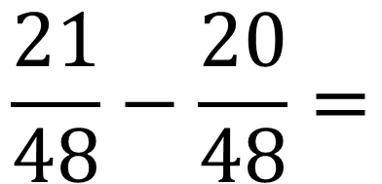
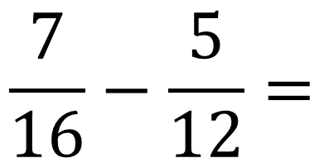
Правила сложения и вычитания дробей с разными знаменателями
$$\frac{7}{16}−\frac{5}{12}=$$
$$\frac{21}{48}−\frac{20}{48}=$$
$$\frac{21−20}{48}=$$
$$\frac{1}{48}$$
4
4
4
3

Slide 7
Правила сложения и вычитания дробей с разными знаменателями
Чтобы сложить (вычесть) две дроби с разными знаменателями, надо привести их к общему знаменателю, а затем применить правило сложения (вычитания)дробей с одинаковыми знаменателями.

Slide 8
Свойства сложения
$$\frac{a}{b}+\frac{c}{d}=\frac{c}{d}+\frac{a}{b}$$
- переместительное свойство сложения
$$\left(\frac{a}{b}+\frac{c}{d}\right)+\frac{p}{q}=\frac{a}{b}+\left(\frac{c}{d}+\frac{p}{q}\right)$$
- сочетательное свойство сложения

Slide 9
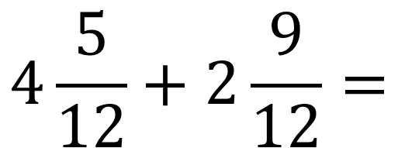
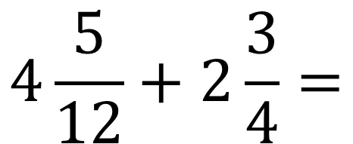
Пример 1(1). Выполните действия:
$$4\frac{5}{12}+2\frac{3}{4}=$$
$$4\frac{5}{12}+2\frac{9}{12}=$$
$$6\frac{14}{12}=$$
$$7\frac{2}{12}$$
$$=7\frac{1}{12}$$
4
3
4
1

Slide 10
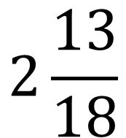
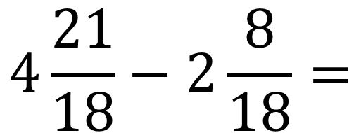
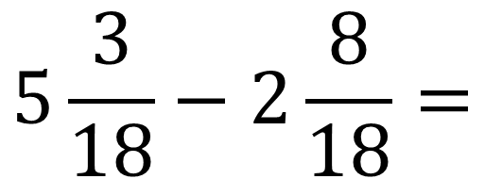
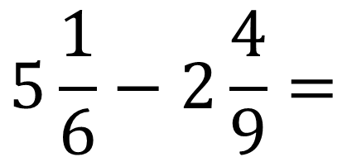
Пример 1(2). Выполните действия:
$$5\frac{1}{6}−2\frac{4}{9}=$$
$$5\frac{3}{18}−2\frac{8}{18}=$$
$$4\frac{21}{18}−2\frac{8}{18}=$$
$$2\frac{13}{18}$$
3
2
3
3

Slide 11
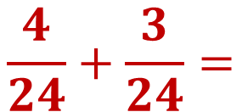
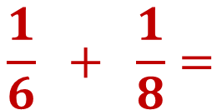
Пример 2. Решить задачу
Один маляр может покрасить стену за 6 ч, а другой за 8 ч. Какую часть стены они покрасят за 1 ч, работая вместе?
Пусть вся стена - 1
$$\frac{1}{6} стены за 1 час$$
Какую часть стены покрасит первый маляр за 1 ч?
$$\frac{1}{8} стены за 1 час$$
Какую часть стены покрасит второй маляр за 1 ч?
Какую часть стены они покрасит за 1 ч, работая вместе?
$$\frac{1}{6} + \frac{1}{8}=$$
$$\frac{4}{24}+\frac{3}{24}=$$
$$\frac{7}{24}$$
$$стены$$
$$Ответ: \frac{7}{24} стены$$
2
3
2
4

Slide 12
Правила сложения и вычитания дробей с разными знаменателями
1. Сформулируйте правило сложения(вычитания) дробей с разными знаменателями.
2. Какими свойствами обладает действие сложения дробей?

Slide 13

Решаем устно. №1 (стр 59)
Сколько минут составляют:
$$\frac{1}{5} ч$$
10 мин
12 мин
30 мин
50 мин

Slide 14

Решаем устно. №1 (стр 59)
Сколько минут составляют:
$$\frac{2}{4} ч$$
10 мин
15 мин
30 мин
40 мин

Slide 15

Решаем устно. №1 (стр 59)
Сколько минут составляют:
$$\frac{3}{4} ч$$
10 мин
15 мин
40 мин
45 мин

Slide 16

Решаем устно. №1 (стр 59)
Сколько минут составляют:
$$\frac{3}{6} ч$$
10 мин
15 мин
30 мин
40 мин

Slide 17

Решаем устно. №1 (стр 59)
Сколько минут составляют:
$$\frac{2}{3} ч$$
10 мин
20 мин
25 мин
40 мин

Slide 18
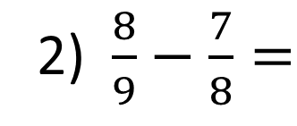
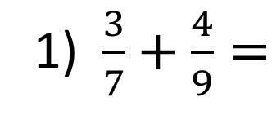
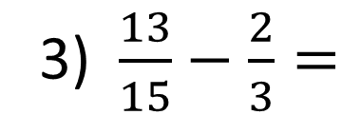
№269 Вычислите:
1) $\frac{3}{7}+\frac{4}{9}=$
2) $\frac{8}{9}−\frac{7}{8}=$
3) $\frac{13}{15}−\frac{2}{3}=$

Slide 19
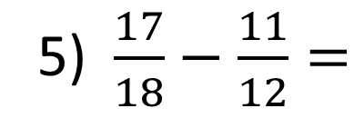
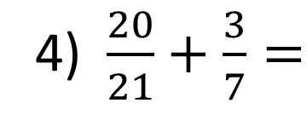
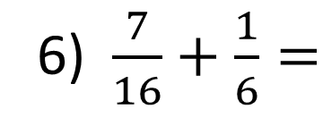
№269 Вычислите:
4) $\frac{20}{21}+\frac{3}{7}=$
5) $\frac{17}{18}−\frac{11}{12}=$
6) $\frac{7}{16}+\frac{1}{6}=$

Slide 20
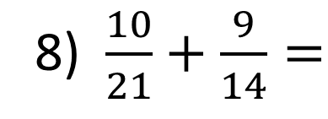
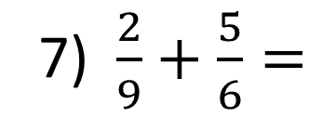
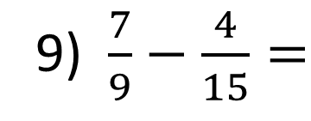
№269 Вычислите:
7) $\frac{2}{9}+\frac{5}{6}=$
8) $\frac{10}{21}+\frac{9}{14}=$
9) $\frac{7}{9}−\frac{4}{15}=$

Slide 21
№269 Вычислите:
10) $\frac{9}{14}−\frac{3}{7}+\frac{15}{28}=$
11) $\frac{1}{6}+\frac{1}{4}−\frac{1}{8}=$
12) $\frac{13}{18}−\frac{29}{45}+\frac{8}{15}=$
№270 на дом

